Slide 1
T.C. BALIKESİR ÜNİVERSİTESİ MÜHENDİSLİK FAKÜLTESİ BİLGİSAYAR MÜHENDİSLİĞİ BÖLÜMÜ
Yazılım Mühendisliği
7. Bölüm
Dr. Öğr. Üyesi Sevdanur GENÇ
sevdanur.genc@balikesir.edu.tr
Balıkesir, 2025

Slide 2
Ajanda
Genel Bir Yazılım Mühendislik Tasarımı Süreci
Mimari Modelleme Notasyonları

Slide 3
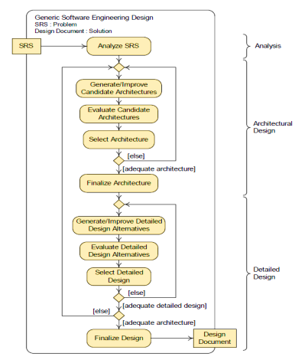
Genel Bir Yazılım Mühendislik Tasarımı Süreci

Slide 4
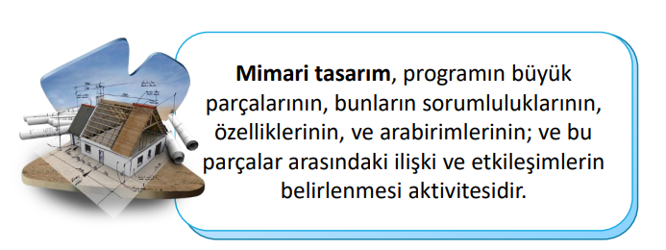
Mimari Tasarım (Architectural Design)

Slide 5

Ürün Tasarımında Mimari Tasarım
Mimariye ürün tasarımı sırasında da gereksinim duyulur.
Fizibiliteyi değerlendirmek için
Paydaşları (stakeholders) gereksinimlerinin karşılanabileceğine ikna etmek için
Fayda-maliyet analizi yapmak için
Projeyi planlamak için

Slide 6

Mimari Tasarım ve Ayrıntılı Tasarım
Mimari tasarım ve ayrıntılı tasarım arasındaki ayrım bazen yeterince belirgin olmayabilir.
“Büyük” bir program parçası ne demek?
Mimari spesifikasyonları ne kadar soyut (abstract) olmalı?
Çok küçük bir programın mimarisi nedir/nasıldır?

Slide 7

Mimari Tasarıma Etki Eden Faktörler
Kod kütüphaneleri ve diğer kullanılabilir varlıklar (assets)
Kurumsal yapı (Organizational structure)
Tasarımcıların bilgi ve deneyimi
Mimariler de kişileri ve kurumları etkileyebilir.

Slide 8
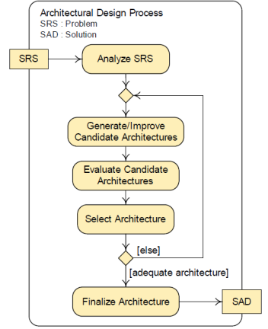
Mimari Tasarım Süreci

Slide 9
Mimari Tasarım Dokümanı (SAD)
Ürüne Genel Bakış (Product Overview)—Ürün vizyonu, paydaşlar, hedeflenen pazar, vs.
Mimari Modeller (Architectural Models)—Statik ve dinamik çeşitli modellere ilişkin spesifikasyonlar,
DeSCRIPTR
Modellerin Nasıl Eşleştiği (Mapping Between Models)—Modellere ilişkin tablolar ve yazılı bilgiler
Mimari Tasarımın Gerekçesi (Architectural Design Rationale)—Zor, çok önemli, kafa karıştıcı, ve değiştirilmesi zor tasarım kararlarına dair açıklamalar

Slide 10
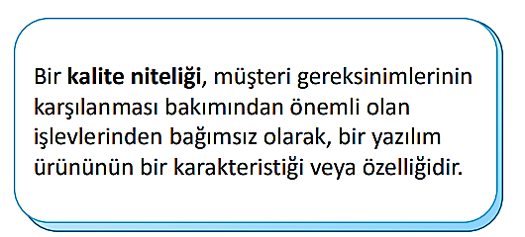
Kalite Nitelikleri (Quality Attributes)
İşlevsel olmayan gereksinimler
Mimarilerin kalite nitelikleri üzerinde büyük etkisi vardır
Geliştirmeye veya operasyona yönelik nitelikler
Kalite niteliklerini kullanmak için teknikler (daha sonra)

Slide 11
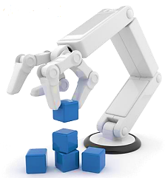
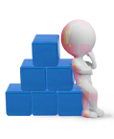
Geliştirme Nitelikleri (Development Attributes)
Bakım Yapılabilirlik (Maintainability)—Ürünün hatalarının düzeltilebilme, iyileştirilebilme ve başka platforma taşınabilme (port) kolaylığı,
Genellikle altbölümlere ayrılır.
Yeniden Kullanılabilirlik (Reusability)—Ürünün parçalarının başka ürünlerin geliştirilmesinde kullanılabilirliğinin derecesi
Diğer

Slide 12

Operasyonel Nitelikler (Operational Attributes)
Performans (Performance)—Ürün işlevlerinin zaman ve kaynak limitleri içerisinde sağlanabilme becerisi
Uygunluk (Availability)—Kullanıma hazır bulunma durumu
Güvenilirlik (Reliability)—Normal çalışma koşullarında gereksinimlere uygun davranabilme becerisi
Güvenlik (Security)—Kötü niyetli uygulamalar ve etkiler karşısında zarar görmeye ya da zarar vermeye karşı koyabilme becerisi
Diğer

Slide 13
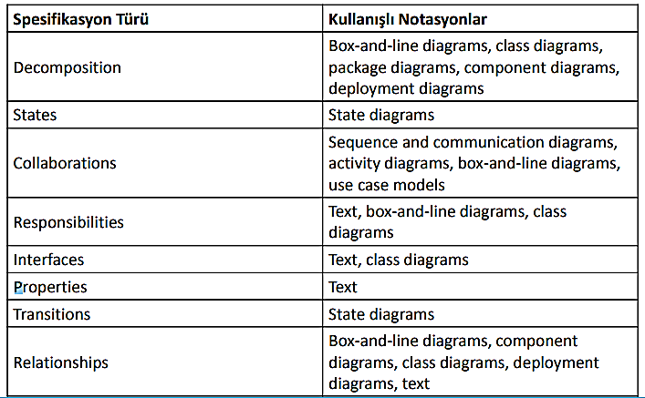
Mimari Spesifikasyon Notasyonları

Slide 14
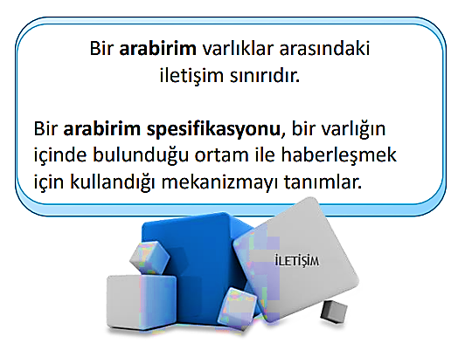
Arabirimler (Interfaces)

Slide 15
Arabirim Spesifikasyonları
Sözdizim (Syntax)—İletişim ortamının elemanları ve bunların mesaj oluşturmak için nasıl kombine edildiği
Semantik (Semantics)—Mesajların anlamları
Pragmatik (Pragmatics)—Mesajların ilgili bağlam içerisinde görevleri yerine getirmek için nasıl kullanıldığı
Arabirim spesifikasyonları bir modül ve onun içinde bulunduğu ortamla yaptığı iletişimin sözdizim, semantik, ve pragmatiklerini içermelidir.

Slide 16

Arabirim Spesifikasyonu Şablonu
Sağlanan Servisler (Services Provided)
Sağlanan her bir servis için belirtilmelidir:
Sözdizim (Syntax)
Semantik (Semantics)
Pragmatik (Pragmatics)
Gereksinilen Servisler (Services Required)
Gereksinilen her bir servis adıyla belirtilmelidir.
Servis açıklaması da eklenebilir.
Kullanım Kılavuzu (Usage Guide)
Tasarım Gerekçesi (Design Rationale)

Slide 17
Semantik (Semantic) Spesifikasyonu
Bir önkoşul (precondition) bir aktivite veya operasyonun başlangıcında sağlanması (doğru olması) gereken bir koşuldur.
Bir sonkoşul (postcondition) bir aktivite veya operasyonun bitiminde sağlanması (doğru olması) gereken bir koşuldur.
Önkoşullar ve sonkoşullar bir operasyon gerçekleştiğinde ne olması gerektiğini yani operasyonun semantiklerini belirtirler.

Slide 18
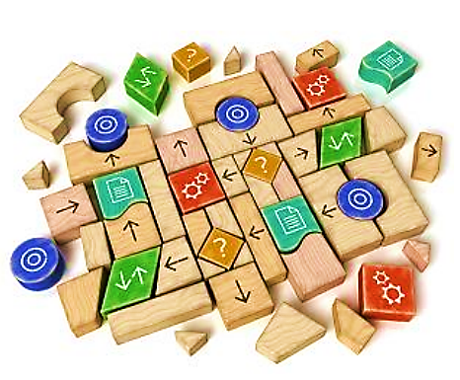
Mimari Modelleme Notasyonları

Slide 19

Amaçlar
Mimari modellemede kullanılan çeşitli notasyonları göstermek
Box-and-line diagrams
UML package diagrams
UML component diagrams
UML deployment diagrams
Ortak UML notasyonlarını göstermek
Notes
Constraints
Properties
Stereotypes

Slide 20

İçerik
Kutu-ve-çizgi diyagramları (Box-and-line diagrams)
Ortak UML notasyonları
Paketler ve paket diyagramları (Packages and package diagrams)
Bileşenler ve bileşen diyagramları (Components and component diagrams)
Nodes, artifacts, and deployment diagrams

Slide 21
Kutu-ve-Çizgi Diyagramları (Box-andLine)
Çizgilerle birleştirilen simgeler (kutular, icon’lar) şeklindedir
Oluşuma ilişkin kurallar yoktur
Hem statik hem de dinamik modelleme için kullanılırlar
Lejant (gösterge) eklenmesi iyi olur

Slide 22
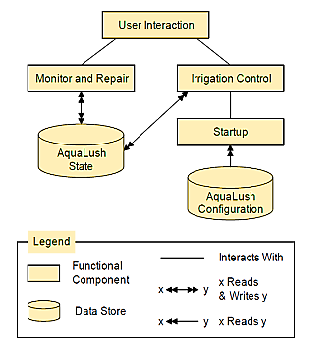
Kutu-ve-Çizgi Diyagramı Örneği

Slide 23
Kutu-ve-Çizgi Diyagramı Kuralları
Kutu-ve-çizgi diyagramlarını yalnızca standart notasyonların yetersiz kaldığı durumlarda kullanın.
Kutuları ve çizgileri basit ve sade tutun.
Farklı şeyler için farklı semboller/simgeler kullanın.
Farklı diyagramlarda sembolleri tutarlı bir şekilde kullanın.
Elemanları isimlendirirken gramer kurallarına uyun.
Statik ve dinamik elemanları birlikte kullanmayın.

Slide 24
UML’de Notlar ve Kısıtlar
Not (Note)—Model elemanlarına kesik çizgiyle bağlanan, bir köşesi kıvrılmış bir kutu
İsteğe bağlı herhangi bir metin içerebilir
Yorumlar ve belirtimler için kullanılır
Kısıt (Constraint)—Model elemanları tarafından belirtilen varlıklar için sağlanması gereken koşulu belirten bir ifade
Küme parantezi içinde yazılır { }
Model elemanlarının yanında
Çeşitli model elemanlarını bağlayan kesik çizgilerin yanında

Slide 25
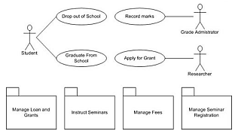
UML’de Özellikler ve Stereotipler
Özellik (Property)—Bir model elemanı tarafından belirtilen bir varlığın
karakteristiği
Küme parantezi içinde etiketli değerlerin listesi
Etiketli değer: etiket = değer
True olan Boolean özellikler için değer ve eşittir simgesi yazılmayabilir.
Stereotip (Stereotype)—Daha spesifik anlam verilen bir model elemanı
Simgeler, renkler, ve grafiklerle gösterilir
Stereotip anahtar sözcükleri özel çift tırnaklar arasına yazılır, örneğin
«interface»

Slide 26
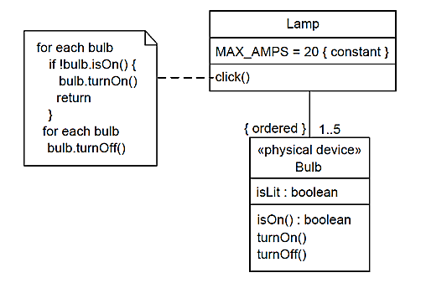
Ortak Elemanlara Örnek

Slide 27
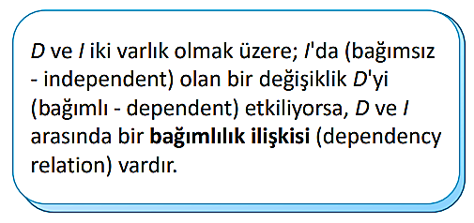
UML Bağımlılık (Dependency) İlişkileri
Örneğin: D ve I’yı kullanır, D derlenebilmek için I’ya bağımlıdır, D I’yı import eder.
Bağımlılık oklarıyla (dependency arrow) temsil edilir: stereotipli kesik çizgili oklar.

Slide 28
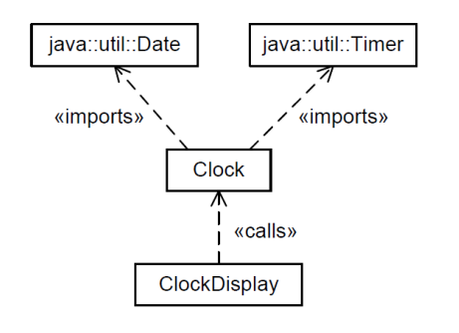
Bağımlılık İlişkisine Örnek

Slide 29
UML Paketleri (Packages)
Bir UML paketi (package), paket üyeleri (package member) olarak adlandırılan model elemanlarının bir koleksiyonudur.
Paket sembolu olarak dosya klasörü kullanılır.
Eğer gövde kısmı doluysa paket adı sekmeye, gövde dolu değilse gövde içinde değilse gövdeye yazılır
Üyeler gövde içinde ya da bir kapsama sembolü (çember içinde artı işareti) kullanılarak gösterilir
Genellikle import veya export bağımlılık oklarıyla bağlanırlar

Slide 30

Paket Diyagramları
Temel olarak paket sembolleri kullanılarak oluşturulan diyagramlara UML paket diyagramı denir.
Kullanım alanı:
Modüllerin, parçalarının, ve onların ilişkilerinin statik modellerinin gösterimi
Mimari modelleme

Slide 31
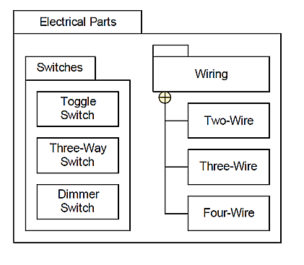
Paket Diyagramı Örneği

Slide 32
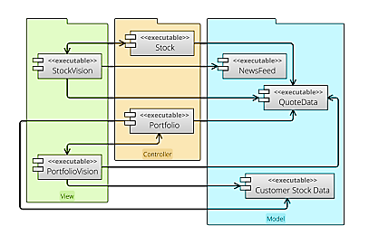
Yazılım Bileşenleri (Components)
Bir yazılım bileşeni yeniden kullanılabilir ve değiştirilebilir bir yazılım parçasıdır.
Bileşen-tabanlı yazılım geliştirme, ürünlerin satın alınabilir ya da özel olarak geliştirilmiş yazılım bileşenleri kullanılarak tasarlandığı ve geliştirildiği bir yaklaşımdır.

Slide 33
UML Bileşen Diyagramları
Bir UML bileşeni, iyi tanımlanmış arabirimlere sahip, modüler, ve başkasıyla değiştirilebilir (replacable) bir birimdir.
Bileşen sembolü isim içeren bir dikdörgendir
«component» ile stereotipli veya sağ üst köşesinde bileşen sembolü olabilir
Bir UML bileşen diyagramı bileşenleri, ortamlarıyla ilişkilerini, ve iç yapılarını gösterir.

Slide 34
UML Arabirimleri (Interfaces)
Bir UML arabirimi (interface) public tanımlı özellikler ve soyut (abstract) operasyonların adlandırılmış bir koleksiyonudur.
Stereotipli bir sınıf sembolüyle temsil edilir (daha sonra)
Özel top ve soket sembolleriyle temsil edilir.
Not: arabirim (interface) sözcüğünün buradaki anlamı daha önce gördüğümüz iletişim sınırı anlamından farklıdır.

Slide 35
Sağlanan ve Gereksinilen Arabirimler
Bir sınıf veya bileşen bir arabirimin tüm özelliklerini kendine dahil eder ve arabirimin tüm operasyonlarını implemente ederse, bu sınıf veya bileşen bu arabirimi gerçekliyor/gerçekleştiriyor (realize) demektir.
Sağlanan (Provided) arabirim—Sınıf veya bileşen tarafından gerçeklenir
Bir top veya lolipop sembolüyle temsil edilir
Gereksinilen (Required) arabirim—Bir sınıf veya bileşen tarafından ihtiyaç duyulur
Bir soket sembolüyle temsil edilir
Montaj konnektörü (assembly connector) arabirimleri birbirine bağlar.

Slide 36
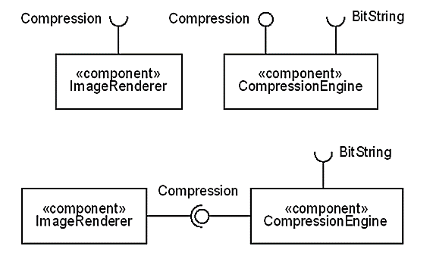
Arabirim Sembollerine Örnekler

Slide 37

Bileşenlerin İç Yapısı
Bileşenler başka bileşenleri veya sınıfları içerebilirler ve içsel yapılarını gösterebilirler.
Bir delegasyon konnektörü (delegation connector), bir bileşen arabirimini bu arabirimi gerçekleyen veya kullanan bir veya daha fazla içsel sınıfa veya bileşene bağlar.
Düz çizgili oklar
«delegate» ile stereotipli

Slide 38
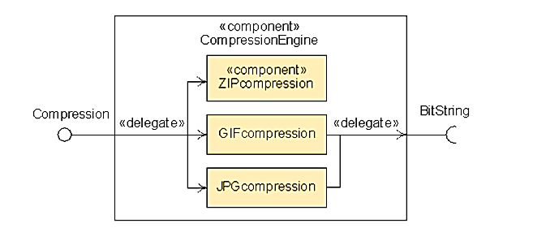
Bileşenlerin İç Yapısına Örnek

Slide 39
Bileşen Diyagramı Kullanımı
Yazılım bileşenlerinin statik modellerinin gösteriminde (yeniden kullanılabilir ve başkasıyla değiştirilebilir parçalar)
Program bileşenlerinin modellenmesinde
Mimari modeller
Ayrıntılı tasarım modelleri
Ortam ile ilişkiler
Bileşenlerin içsel yapısının modellenmesinde kullanılır.

Slide 40
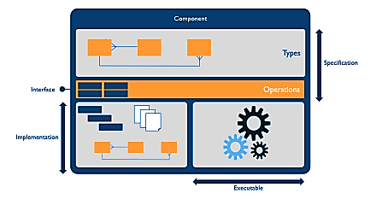
Mantıksal ve Fiziksel Mimari
Mantıksal (Logical) mimari—Bir ürünün temel parçalarının ve onların ilişkilerinin çalışan kod halinde gerçek bir makinede implementasyonundan daha soyut bir konfigürasyonu
Fiziksel (Physical) mimari—Bir ürünün işlemsel kaynaklar üzerinde kod ve veri dosyaları halinde bulunmasının ve çalışmasının gerçekleştirilmesi
UML kurulum (deployment) diyagramı fiziksel mimariyi modeller.

Slide 41
UML Artefaktları (Artifacts)
Bir UML artefaktı (artifact) geliştirme veya işletim sırasında kullanılan veya üretilen verinin herhangi bir fiziksel temsilidir.
Örneğin: dosyalar, dokümanlar, program kodları, veritabanı tabloları, vb.
Artefaktların tipleri ve örnekleri (instance) vardır
İsim içeren dikdörtgenle temsil edilir
«artifact» ile stereotiplidir veya sağ üst köşesinde artefakt sembolü vardır
Örneklerin isimlerinin altı çizgilidir, tiplerin isimlerini altı çizgili değildir
Artefaktlar mantıksal varlıkların gerçeklenmiş şekilleridir (sınıflar, bileşenler, vb.)

Slide 42
UML Düğümleri (Nodes)
Bir UML düğümü (node) işlemsel (computational) bir kaynaktır.
Cihaz (Device)—Bir bilgisayar gibi fiziklsel bir işlem birimidir
İşletim ortamı (Execution environment)—İşletim sistemi veya bir dil yorumlayıcısı gibi bir sanal makineyi implemente eden bir yazılım sistemidir.
UML’de kutu veya kütük (slab) sembolüyle temsil edilir
«device» veya «execution environment» ile stereotiplidir
Tipler ve örnekler (instance)
Tiplerin isimleri vardır
Örneklerin name : type formunda altı çizgili etiketleri vardır
İsim veya tipten biri yazılmayabilir, ama ikisi birden değil

Slide 43
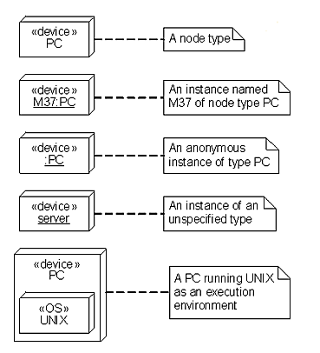
Düğüm Sembolü Örnekleri

Slide 44
Kurulum (Deployment) Diyagramları
Bir UML kurulum diyagramı, işlemsel kaynakları, aralarındaki iletişim yollarını, ve üzerlerinde bulunan ve işletilen artefaktları modeller.
Kullanım yeri:
Sistemde kullanılan gerçek ve sanal makineleri göstermek
Makineler arasındaki iletişim yolunu göstermek
Sistemi oluşturan program ve veri dosyalarını göstermek
Yerleşim (Residence)
İşletim (Execution)

Slide 45
Kurulum Diyagramı Kuralları
İşlemsel kaynaklar düğümlerdir
İletişim yolları düğümler arasındaki düz çizgilerdir
Etiketlenebilir
Çoklukları ve rol isimleri olabilir
Artefakt sembolleri
Düğüm sembollerinin içinde görünebilir
Düğüm sembollerinin içinde listelenebilir
«deploy» stereotipli bağımlılık oklarıyla düğüm sembollerine
bağlanabilir

Slide 46
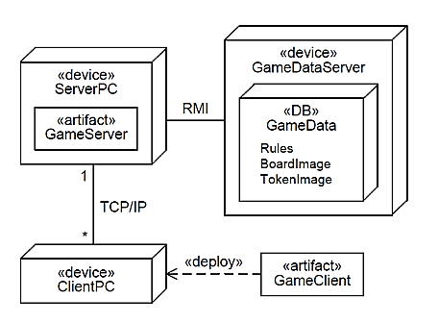
Kurulum Diyagramı Örneği

Slide 47
keyifli çalışmalar...

